Slide 1


Gv: ĐỊA LÍ TT YÊU NGHỀ

Slide 2
KHÁM PHÁ HOẠT ĐỘNG CÔNG NGHIỆP ĐỊA PHƯƠNG
CHUYỂN GIAO NHIỆM VỤ
HS vận dụng kiến thức hiểu biết.
YÊU CẦU: Kể tên các khu công nghiệp, các điểm công nghiệp ở địa phương em hoặc nơi nào mà em biết.
GV gọi 3 HS lên bảng viết kết quả.
THỜI GIAN: 1 phút.

Slide 3
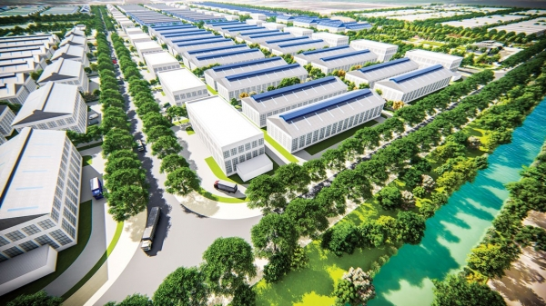
BÀI 25.
TỔ CHỨC LÃNH THỔ CÔNG NGHIỆP

Slide 4

1. QUAN NIỆM VÀ VAI TRÒ CỦA TỔ CHỨC LÃNH THỔ CÔNG NGHIỆP
CHUYỂN GIAO NHIỆM VỤ
GV yêu cầu HS đọc mục I
NHIỆM VỤ:
Trình bày quan niệm về tổ chức lãnh thổ công nghiệp.
Nêu các vai trò của tổ chức lãnh thổ công nghiệp.
THỜI GIAN: 1 phút
GV chỉ định bất kỳ 1 HS trả lời, HS khác nhân xét và bổ sung.

Slide 5

1. QUAN NIỆM VÀ VAI TRÒ CỦA TỔ CHỨC LÃNH THỔ CÔNG NGHIỆP
Quan niệm
Tổ chức lãnh thổ công nghiệp là việc bố trí, sắp xếp các hình thức tổ chức lãnh thổ công nghiệp để tạo nên các không gian lãnh thổ công nghiệp các cấp khác nhau trên cơ sở sử hợp lí các điều kiện tự nhiên và tài nguyên thiên nhiên, điều kiện KT – XH nhằm đạt hiệu quả cao nhất về KT, XH và MT.

Slide 6






1. QUAN NIỆM VÀ VAI TRÒ CỦA TỔ CHỨC LÃNH THỔ CÔNG NGHIỆP
Sử dụng hợp lý các nguồn lực của lãnh thổ
Thúc đẩy quá trình CNH, HĐH
1
2
Vai trò
Bảo vệ TN – MT, đảm bảo phát triển bền vững
3
Tạo việc làm, nâng cao thu nhập và đời sống,
4

Slide 7



2. MỘT SỐ HÌNH THỨC TỔ CHỨC LÃNH THỔ CÔNG NGHIỆP
Kể tên các hình thức tổ chức lãnh thổ từ thấp đến cao.
TRUNG TÂM
CÔNG NGHIỆP
3
2
KHU
CÔNG NGHIỆP
ĐIỂM
CÔNG NGHIỆP
1

Slide 8
2. MỘT SỐ HÌNH THỨC TỔ CHỨC LÃNH THỔ CÔNG NGHIỆP
CHUYỂN GIAO NHIỆM VỤ
Dựa vào kiến thức SGK, thảo luận và thiết kế mindmap về vai trò và đặc điểm (vị trí, qui mô, mối quan hệ giữa các cơ sở sản xuất…) của các hình thức tổ chức lãnh thổ công nghiệp.
Chia lớp thành 6 nhóm và bốc thăm.
Điểm công nghiệp: 2 nhóm thực hiện.
Khu công nghiệp tập trung: 2 nhóm thực hiện.
Trung tâm công nghiệp: 2 nhóm thực hiện.
Thời gian: 12 phút.
Các nhóm treo sản phẩm lên bảng theo thứ tự phân cấp các hình thức tổ chức lãnh thổ công nghiệp.

Slide 9
2. MỘT SỐ HÌNH THỨC TỔ CHỨC LÃNH THỔ CÔNG NGHIỆP
VAI TRÒ
- Góp phần khai thác, sử dụng hợp lí tài nguyên thiên nhiên, nguyên liệu ở địa phương.
- Giải quyết việc làm và phục vụ những nhu cầu nhất định cho dân cư ở địa phương.
ĐIỂM
CÔNG NGHIỆP
- Là hạt nhân để thực hiện công nghiệp hoá nông nghiệp, nông thôn.
ĐẶC ĐIỂM
- Lãnh thổ không lớn, gồm một vài xí nghiệp, có cơ sở hạ tầng riêng.
- Phân bố gần nguồn nguyên nhiên liệu hay một loại tài nguyên.
- Các xí nghiệp không có mối liên hệ sản xuất.

Slide 10
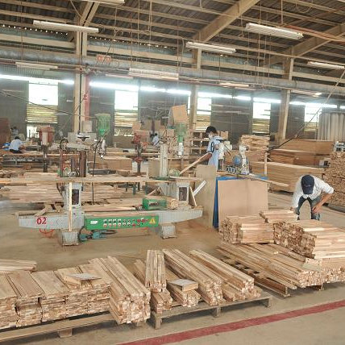
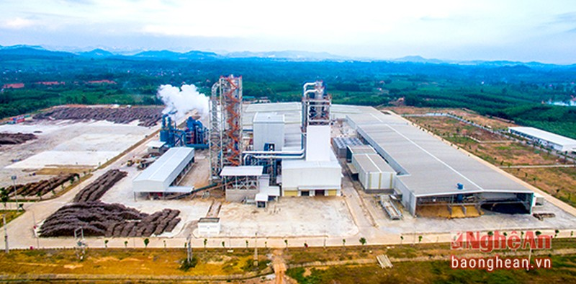
NHÀ MÁY CHẾ BIẾN GỖ

Slide 11
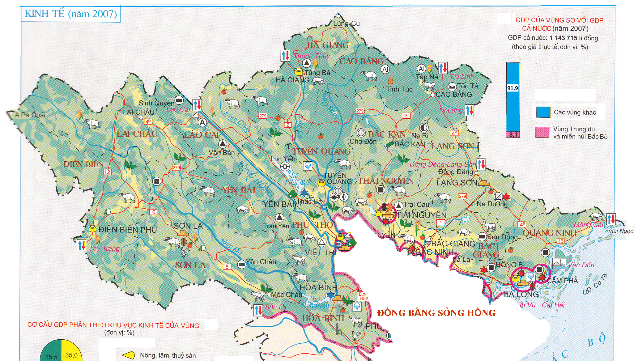
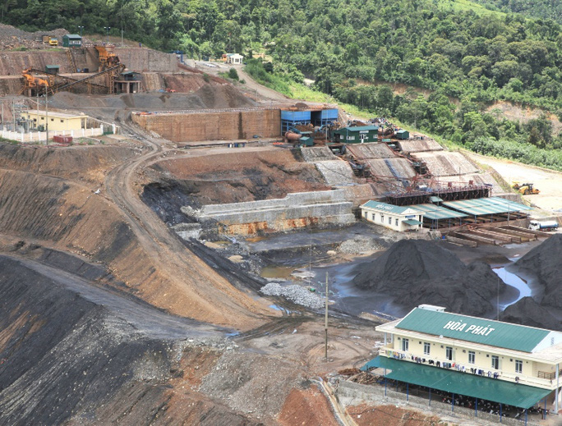
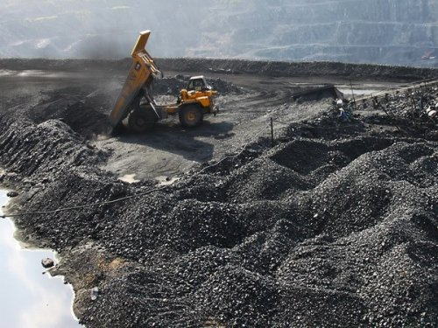
Kể tên các xí nghiệp công nghiệp, các điểm công nghiệp gần khu vực các em sinh sống.
Công ty CP đầu tư khoáng sản An Thông
Tại mỏ SẮT TÙNG BÁ (Hà Giang)

Slide 12
2. MỘT SỐ HÌNH THỨC TỔ CHỨC LÃNH THỔ CÔNG NGHIỆP
VAI TRÒ
- Quan trọng và phổ biến ở các nước đang PT trong quá trình CNH.
- Đóng góp lớn vào giá trị xuất khẩu và sức cạnh tranh của nền KT.
- Tạo ra cơ sở hạ tầng đồng bộ, có giá trị lâu dài.
- Góp phần giải quyết việc làm, đào tạo nguồn nhân lực, năng lực quản lí và nâng cao thu nhập cho người lao động, góp phần bảo vệ môi trường.
KHU
CÔNG NGHIỆP
ĐẶC ĐIỂM
- Là khu vực có ranh giới xác định, không có dân cư sinh sống, chuyên sản xuất hàng công nghiệp và thực hiện dịch vụ cho SX công nghiệp.
- Tập trung tương đối nhiều xí nghiệp, doanh nghiệp trong và ngoài nước, cùng sử dụng chung CSHT sản xuất và xã hội.
- Các xí nghiệp, doanh nghiệp trong khu CN có sự liên kết, hợp tác cao, SX các sản phẩm vừa tiêu thụ trong nước, vừa xuất khẩu.
- Các xí nghiệp, doanh nghiệp trong KCN được hưởng quy chế ưu đãi riêng.

Slide 13
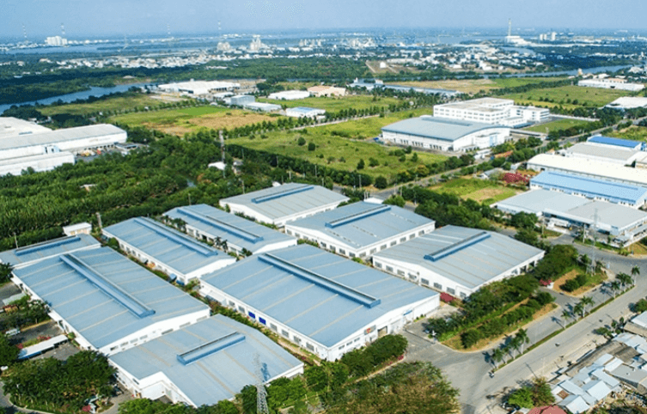
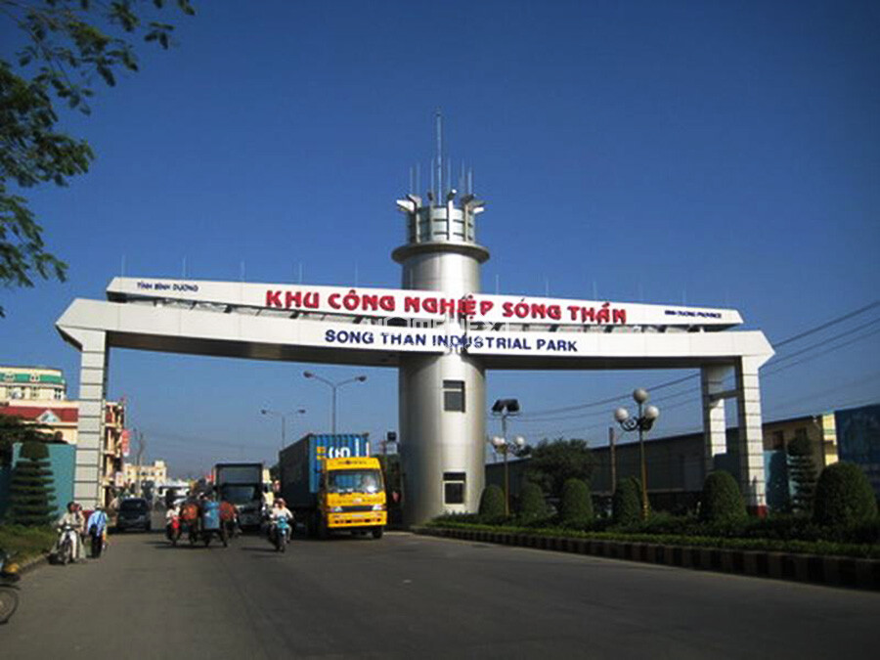
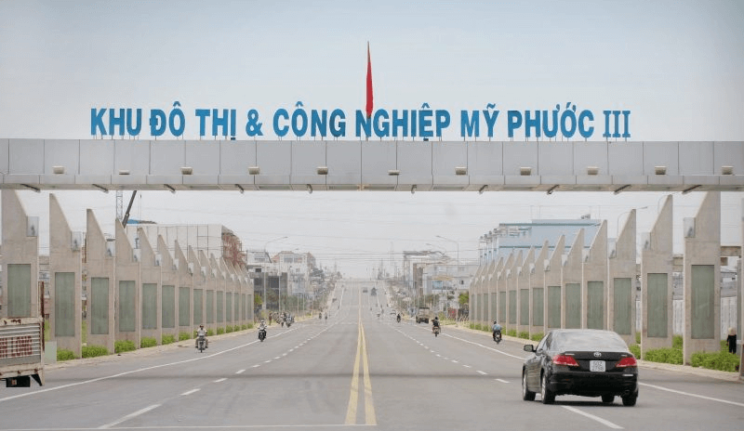
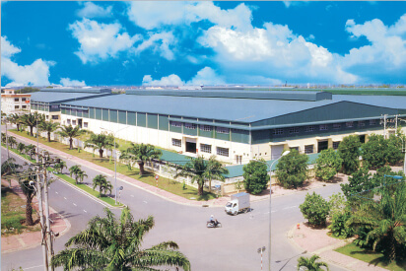
Khu công nghiệp Nam Sơn – Hạp Lĩnh, Bắc Ninh
Khu công nghiệp Tân Tạo, Tp.Hồ Chí Minh

Slide 14
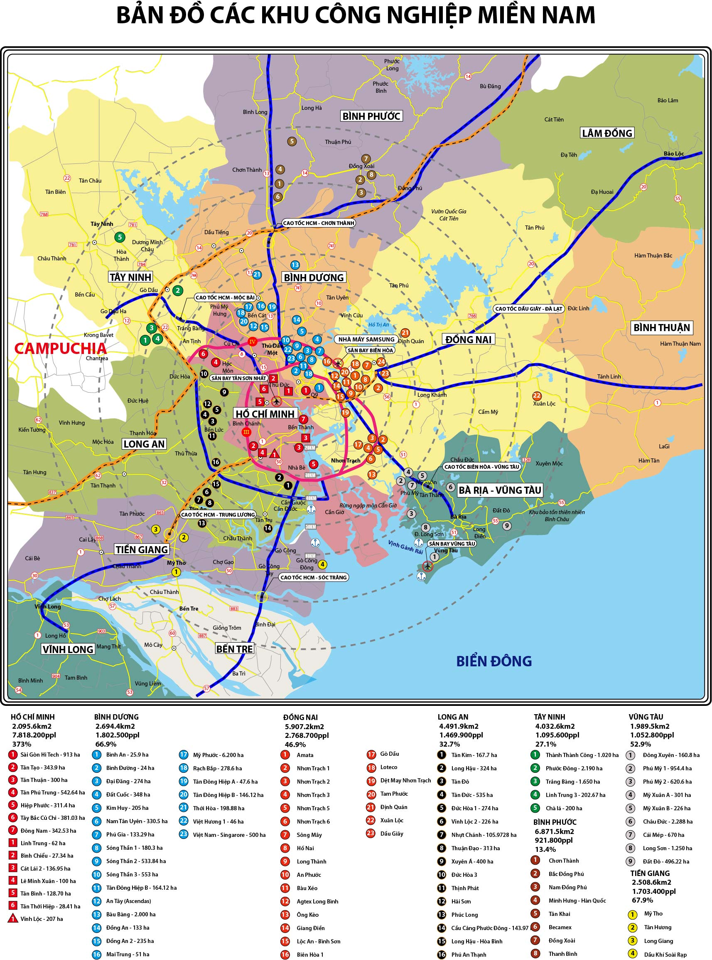
Vùng Đông Nam Bộ tập trung nhiều khu công nghiệp nhất nước
Tính đến cuối tháng 3/2020, Việt Nam có 335 khu công nghiệp
(Theo báo cáo của Vụ Quản lí khu kinh tế (Bộ Kế hoạch và Đầu tư))

Slide 15
2. MỘT SỐ HÌNH THỨC TỔ CHỨC LÃNH THỔ CÔNG NGHIỆP
VAI TRÒ
- Có vị trí quan trọng trong nền kinh tế, chiếm tỉ trọng đáng kể trong giá trị sản xuất và GDP của vùng và cả nước.
- Là hạt nhân tạo vùng kinh tế, có sức lan toả rộng.
TRUNG TÂM
CÔNG NGHIỆP
- Nơi đón đầu công nghệ mới và tạo ra những đột phá trong sản xuất.
ĐẶC ĐIỂM
- Gắn với đô thị, gồm nhiều xí nghiệp, doanh nghiệp, KCN tập trung có mối liên hệ chặt chẽ về quy trình công nghệ, hổ trợ nhau trong SX.
- Có các xí nghiệp, doanh nghiệp hạt nhân và các xí nghiệp, doanh nghiệp dịch vụ hổ trợ.
- Có dân cư sinh sống và CSVC – KT, CSHT hoàn thiện.

Slide 16
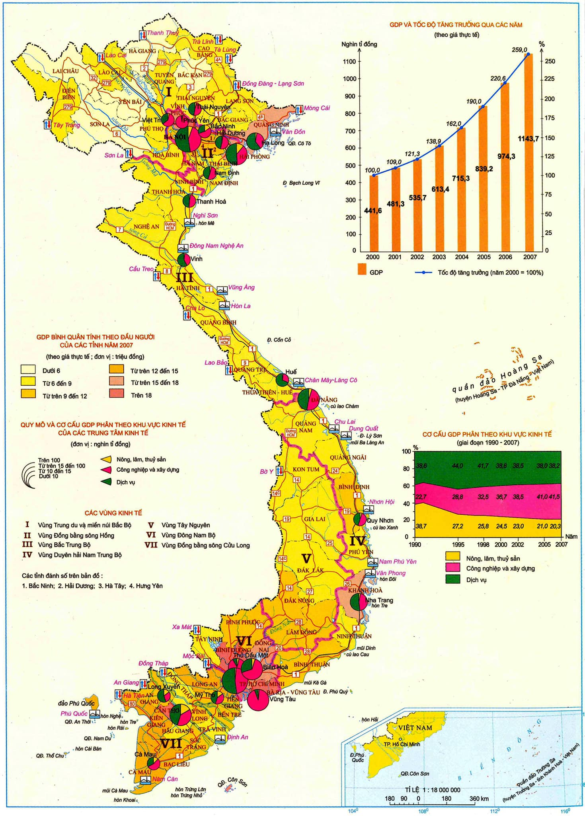
Kể tên các trung tâm CN của nước ta và xác định quy mô của chúng.

Slide 17
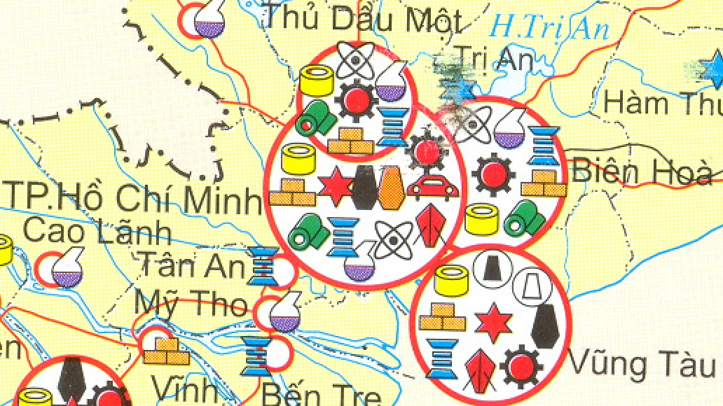
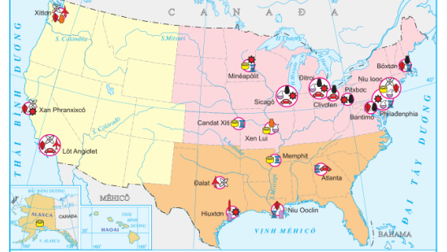
Các trung tâm công nghiệp của Hoa Kì
Tp Hồ Chí Minh – trung tâm công nghiệp lớn nhất Việt Nam

Slide 18
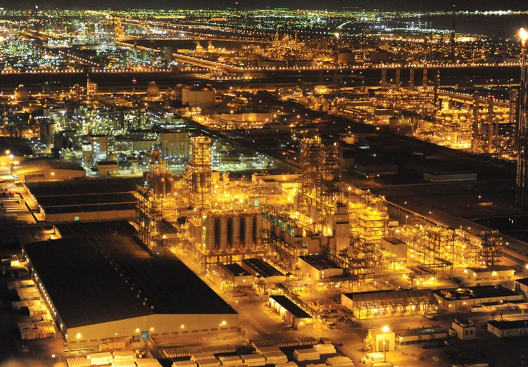
EM CÓ BIẾT???
Thành phố công nghiệp Jubail - Jubail, Ả Rập Xê Út Là thành phố công nghiệp lớn nhất thế giới…
Jubail nằm tại phía Đông của Ả Rập Xê Út, đồng thời là thành phố lớn nhất Trung Đông. Đây hiện là nơi “đóng đô” của nhà máy hoá dầu lớn nhất Trung Đông và lớn thứ tư trên thế giới.
Jubail sở hữu dự án điện và sản xuất nước ngọt lớn nhất thế giới, với công suất 800 triệu lít nước và 2743,6 megawatt điện mỗi ngày.

Slide 19
HOẠT ĐỘNG NỐI TIẾP…
NHIỆM VỤ 1: SO SÁNH – ĐỐI CHIẾU
1. So sánh, tìm những điểm giống và khác nhau giữa các hình thức TCLTCN theo nhóm sau:
- Điểm CN với khu CN
- Trung tâm CN với khu CN
- Trung tâm CN với vùng CN

Slide 20
HOẠT ĐỘNG NỐI TIẾP…
NHIỆM VỤ 2 – KHÁM PHÁ ĐỊA PHƯƠNG
YÊU CẦU: Khu công nghiệp là hình thức tổ chức lãnh thổ công nghiệp phổ biến ở nước ta và nhiều địa phương. Em có thể chọn một khu CN lớn của cả nước, hoặc khu CN có ở địa phương và tìm hiểu về vị trí, lĩnh vực sản xuất chủ yếu, vai trò… của khu CN đó.
Trình bày kết quả ở tiết sau

Slide 21




LUYỆN TẬP
Mỗi nhóm nhấn vòng quay để thử vân may.
Sau đó chọn câu hỏi cho nhóm nhé, mỗi câu trả lời đúng được 10 điểm.
Thêm lượt
Hát 1 bài
Phần thưởng
X 2
Thưởng 20 điểm
1
2
3
Mất lượt
Phần thưởng
Nhân đôi
4
5
6
QUAY

Slide 22



1
Đặc điểm nào sau đây không thuộc khu công nghiệp tập trung?
A. Gồm nhiều nhà máy xí nghiệp có quan hệ với nhau.
B. Gắn liền với đô thị vừa và lớn.
C. Có vị trí thuận lợi gần bến cảng, sân bay.
D. Có các xí nghiệp phục vụ, bổ trợ.
1
9
3
0
7
2
5
10
4
6
8
ANS
BACK

Slide 23
2
Các trung tâm công nghiệp được phân bố ở những nơi
những thành phố lớn.
thị trường lao động rẻ.
nguồn nguyên liệu phong phú.
giao thông thuận lợi.
1
9
3
0
7
2
5
10
4
6
8
ANS
BACK

Slide 24
3
Phát biểu nào sau đây không đúng về điểm công nghiệp?
A. Có xí nghiệp nòng cốt, một vài ngành tạo nên hướng chuyên môn hóa.
B. Đồng nhất với một điểm dân cư.
C. Được đặt ở những nơi gần nguồn nguyên, nhiên liệu, nông sản.
D. Không có mối liên hệ giữa các xí nghiệp.
1
9
3
0
7
2
5
10
4
6
8
ANS
BACK

Slide 25
4
Đặc điểm nào sau đây thuộc về khu công nghiệp tập trung?
A. Các xí nghệp, không có mối liên kết nhau.
B. Gắn liền với đô thị vừa và lớn.
C. Có ranh giới rõ ràng, được đặt nơi có vị trí thuận lợi.
D. Đồng nhất với một điểm dân cư.
1
9
3
0
7
2
5
10
4
6
8
ANS
BACK

Slide 26
5
Ở Việt Nam, trung tâm công nghiệp nào sau đây có quy mô lớn nhất về giá trị sản xuất công nghiệp?
Biên Hòa. B. Thủ Dầu Một.
C. Vũng Tàu. D. TP. Hồ Chí Minh.
1
9
3
0
7
2
5
10
4
6
8
ANS
BACK

Slide 27
6
Tổ chức lãnh thổ công nghiệp phổ biến nhất ở các nước đang phát triển là
A. trung tâm công nghiệp. B. khu công nghiệp tập trung.
C. điểm công nghiệp. D. vùng công nghiệp.
1
9
3
0
7
2
5
10
4
6
8
ANS
BACK

Slide 28


